Slide 1
Лабораторная работа 3.7.3
Длинные линии
Распространение сигнала в коаксиальном кабеле и в модели линии (цепочке LC)
Зеличенко Данил Данилович
группа Б04-505
МФТИ, 2026

Slide 2
Цель и задачи
Цель работы: проверить на опыте теорию распространения сигнала вдоль длинной линии, снять АЧХ и ФЧХ коаксиального кабеля и найти его погонные параметры, на модели линии изучить распределение амплитуды вдоль линии.
Задачи
1. По резонансным частотам кабеля (синус и импульсы, согласованный и разомкнутый конец) найти V_{ф} и V_{гр}, проверить, есть ли дисперсия
2. Снять АЧХ и ФЧХ кабеля в диапазоне 1–40 МГц
3. Из k(ω) и α(ω) найти L_{x}, C_{x}, εμ и удельную проводимость σ (методы А и Б)
4. Модель: сдвиг фазы на звено θ(ν), граничная частота ν₀, резонансы при R = 0 и R → ∞, распределение амплитуды вдоль цепочки
Оборудование
осциллограф АКТАКОМ ADS-6142H
генератор АКИП-3420/1
катушка с кабелем РК 50-4-11
блок «модель длинной линии»
магазин сопротивлений Р33
Исходные данные
l = 50,52 ± 0,2 м (бирка на катушке)
Z₀ = 50 Ом (маркировка РК 50)
d = 1,37 мм (описание), D = 4,6 мм (паспорт)
модель: L = 1,5 мГн, C = 47 нФ, N = 10
2

Slide 3
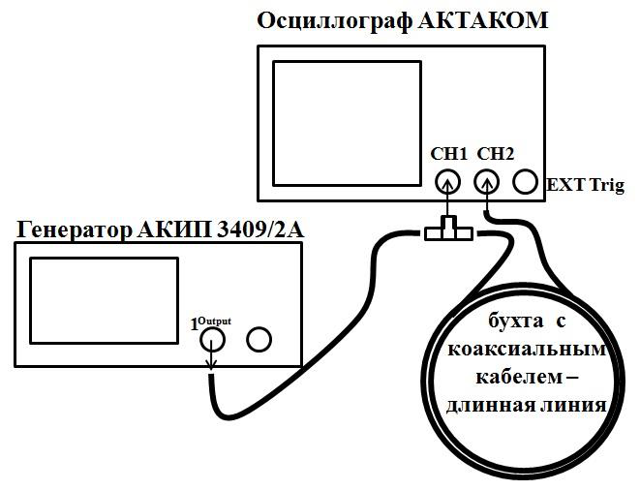
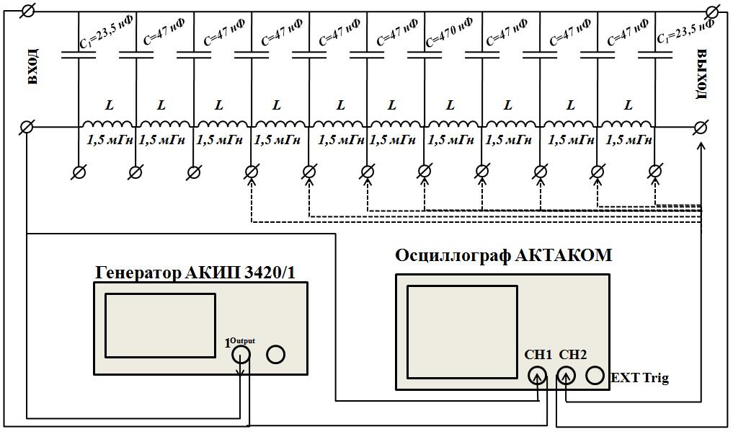
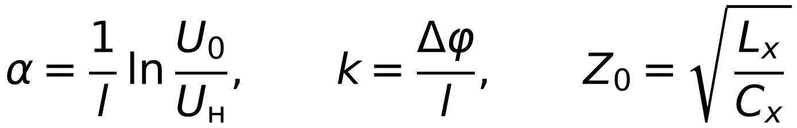
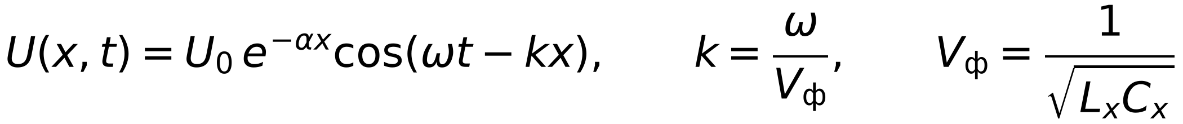
Установка и основные формулы
Нагрузка на конце задаётся входом CH2: 50 Ом (согласованная линия) или 1 МОм (разомкнутая).
На CH2 в меню стоял множитель щупа ×10 (по описанию 1X), поэтому Vpp CH2 делим на 10.
Кабель: CH1 через тройник на начале линии, CH2 на конце
Модель: 10 звеньев L = 1,5 мГн, C = 47 нФ (схемы из описания)
Формулы, по которым ведётся обработка
$$U\left(x,t\right)=U_{0} e^{−αx}cos\left(ωt−kx\right), k=\frac{ω}{V_{\text{ф}}}, V_{\text{ф}}=\frac{1}{\sqrt{L_{x}C_{x}}}, α=\frac{1}{l}ln\frac{U_{0}}{U_{\text{н}}}, k=\frac{Δφ}{l}, Z_{0}=\sqrt{\frac{L_{x}}{C_{x}}}$$
x: координата вдоль линии; α: коэффициент затухания; k: волновое число; ω = 2πν; V_{ф}: фазовая скорость; L_{x}, C_{x}: погонные индуктивность и ёмкость; Z₀: волновое сопротивление; U₀, U_{н}: амплитуды в начале и на конце согласованной линии; Δφ: набег фазы на длине l.
При R = Z₀ на конце отражённой волны нет; при любом другом R она появляется.
3

Slide 4
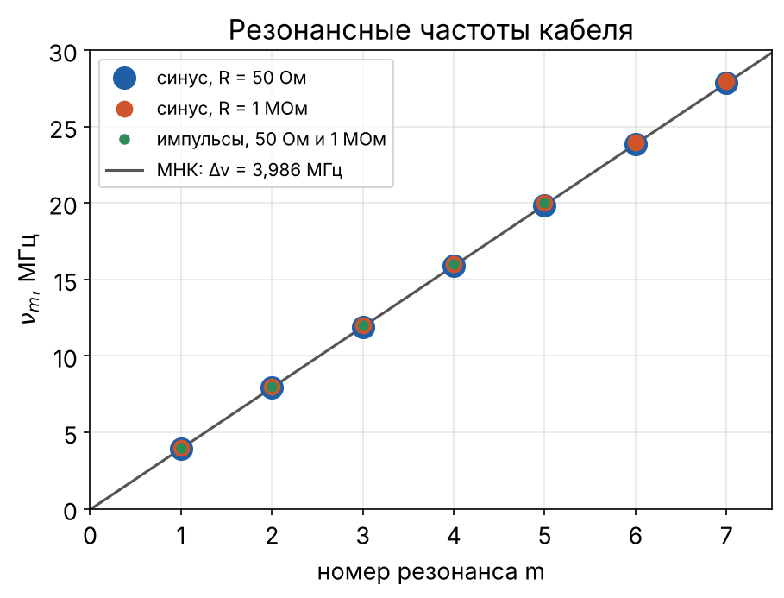
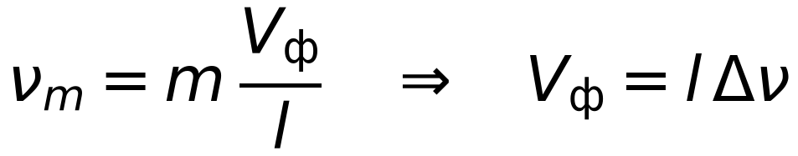
Резонансные частоты кабеля и фазовая скорость
Три набора частот: синус с согласованной нагрузкой 50 Ом, синус без нагрузки (вход CH2 1 МОм) и прямоугольные импульсы. У импульсов частоты при 50 Ом и при 1 МОм совпали, поэтому это один набор.
ν_{m}, МГц
m | 1 | 2 | 3 | 4 | 5 | 6 | 7
синус, 50 Ом | 3,940 | 7,910 | 11,91 | 15,88 | 19,87 | 23,87 | 27,85
синус, 1 МОм | 4 | 8 | 12 | 16 | 20 | 24 | 28
импульсы | 4 | 8 | 12 | 16 | 20
$$ν_{m}=m \frac{V_{\text{ф}}}{l} ⇒ V_{\text{ф}}=l Δν$$
МНК по синусу на 50 Ом: Δν = 3,986 ± 0,002 МГц, свободный член −0,05 ± 0,01 МГц, это 1 % от Δν.
V_{ф} = (2,014 ± 0,008)·10⁸ м/с
У всех трёх наборов шаг одинаковый. Скорость не зависит ни от частоты, ни от нагрузки, значит дисперсии нет.
Как мерили
Меняли частоту генератора, пока максимумы на входе (CH1) и на конце (CH2) не совпадут. Для импульсов ждали совпадения самих импульсов.
4

Slide 5
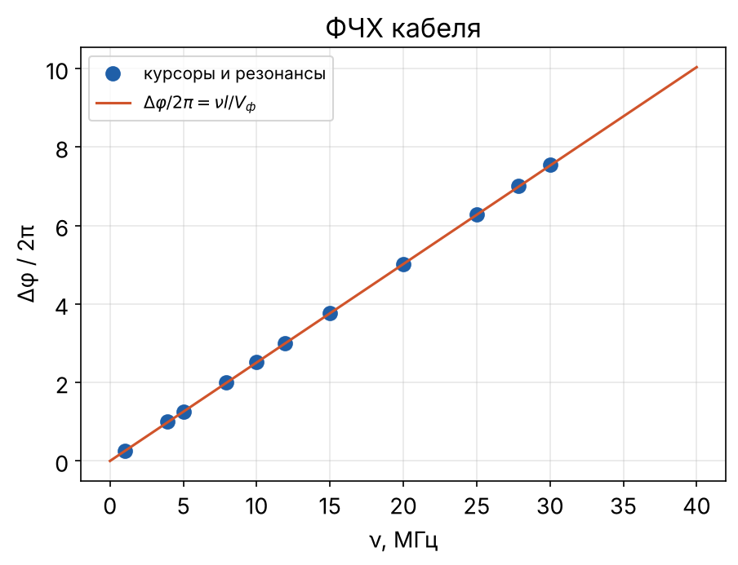
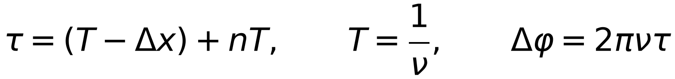
ФЧХ кабеля и время пробега τ
τ это время, за которое сигнал проходит кабель. Курсор показывает сдвиг Δx только внутри одного периода, поэтому к нему добавляем целое число периодов n:
$$τ=\left(T−Δx\right)+nT, T=\frac{1}{ν}, Δφ=2πντ$$
ν, МГц | 1 | 5 | 10 | 15 | 20 | 25 | 30
Δx, нс | 748 | 149,6 | 48,0 | 15,2 | 48,8 | 28,5 | 15,3
T − Δx, нс | 252,0 | 50,4 | 52,0 | 51,5 | 1,2 | 11,5 | 18,0
n | 0 | 1 | 2 | 3 | 5 | 6 | 7
τ, нс | 252,0 | 250,4 | 252,0 | 251,5 | 251,2 | 251,5 | 251,4
τ = 251,4 ± 0,2 нс на всех частотах, набег фазы растёт пропорционально частоте. По резонансам τ = 1/Δν = 250,9 нс, отличие 0,2 %.
Как мерили
Согласованная линия, 1–30 МГц, скрины 1_1–7_1. Курсор времени от максимума на конце до следующего максимума на входе.
5

Slide 6
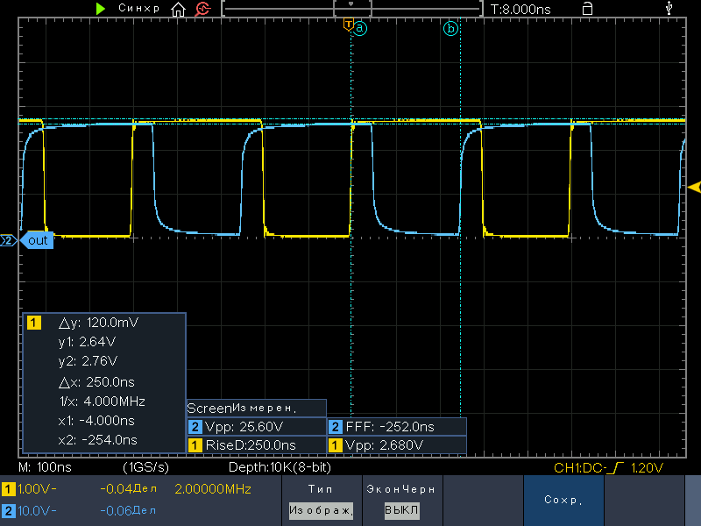
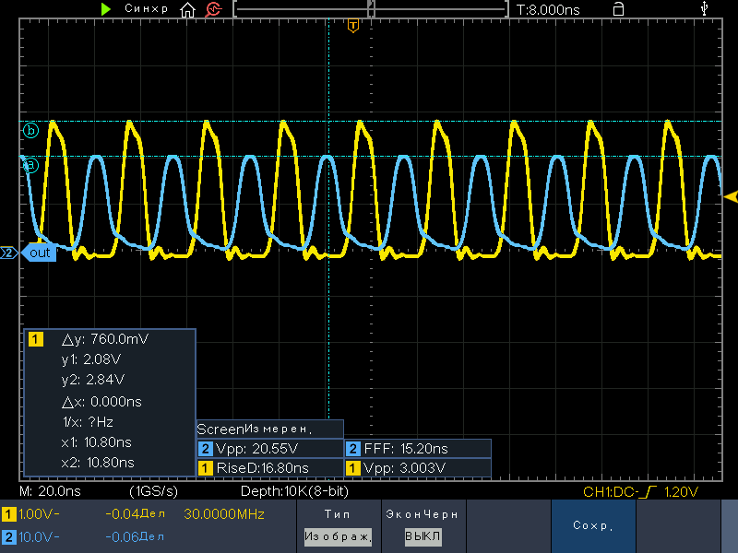
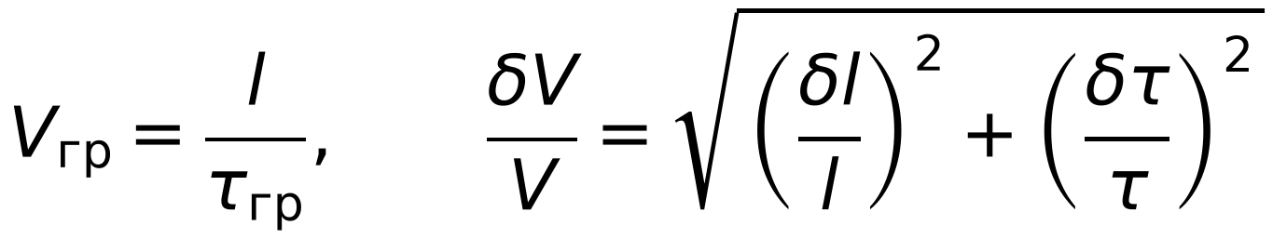
Импульсы: групповая скорость и форма сигнала
Как мерили
Импульсы 10–490 нс, фронт 4 нс, CH2 на 50 Ом. Задержка: курсоры на фронтах. Амплитуды: курсоры на вершинах.
$$V_{\text{гр}}=\frac{l}{τ_{\text{гр}}}, \frac{δV}{V}=\sqrt{{\left(\frac{δl}{l}\right)}^{2}+{\left(\frac{δτ}{τ}\right)}^{2}}$$
τ_{гр} = 250 ± 4 нс (шаг курсора 2 нс, установка на фронт ±4 нс).
V_{гр} = (2,02 ± 0,03)·10⁸ м/с, совпадает с V_{ф}. Импульсы совпадают на 4, 8, 12, 16, 20 МГц, шаг тот же.
rect_7: 2 МГц, импульс 300 нс, задержка Δx = 250 нс
rect_5: 30 МГц, импульс 10 нс
скрин | rect_1 | rect_2 | rect_3 | rect_4 | rect_5 | rect_6 | rect_7 | rect_8
ν_{повт}, МГц | 2 | 6 | 12 | 20 | 30 | 2 | 2 | 2
τ_{и}, нс | 10 | 10 | 10 | 10 | 10 | 100 | 300 | 490
U_{вх}, В | 2,62 | 2,72 | 2,72 | 2,72 | 2,84 | 2,84 | 2,76 | 2,76
U_{кон}, В | 1,94 | 1,94 | 1,94 | 2,00 | 2,08 | 2,08 | 2,64 | 2,64
U_{кон}/U_{вх} | 0,74 | 0,71 | 0,71 | 0,74 | 0,73 | 0,73 | 0,96 | 0,96
Колебания на жёлтом после спада. Похоже на эффект Гиббса. Осциллограф пропускает частоты до 100 МГц, а во фронте 4 нс есть гармоники выше. Если у резкой ступеньки отрезать верх спектра, появляются выброс и затухающая рябь.
6

Slide 7
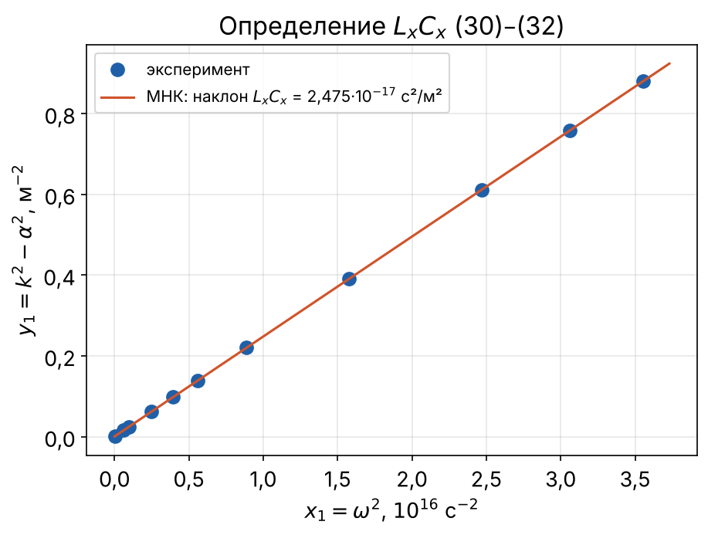
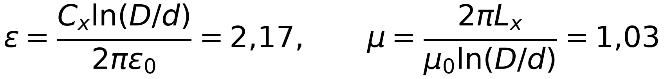
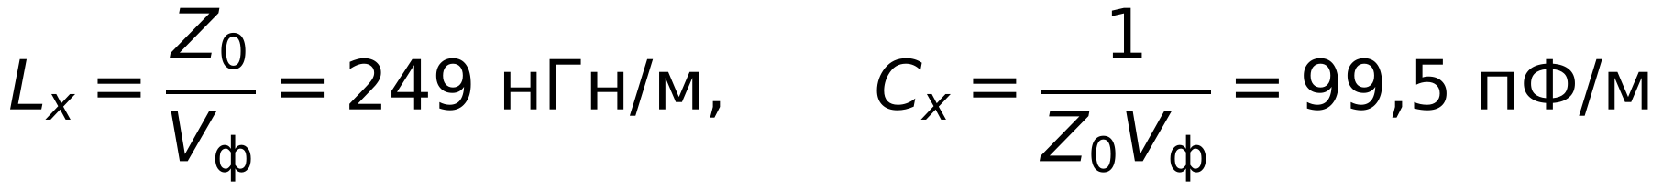
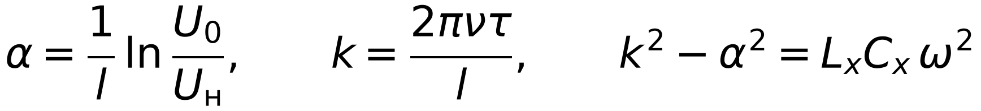
Погонные параметры кабеля (часть I)
$$α=\frac{1}{l}ln\frac{U_{0}}{U_{\text{н}}}, k=\frac{2πντ}{l}, k^{2}−α^{2}=L_{x}C_{x} ω^{2}$$
Наклон прямой L_{x}C_{x} = (2,475 ± 0,001)·10⁻¹⁷ с²/м², свободный член (3 ± 2)·10⁻⁴ м⁻², в пределах погрешности ноль.
$$L_{x}=\frac{Z_{0}}{V_{\text{ф}}}=249 \text{нГн/м}, C_{x}=\frac{1}{Z_{0}V_{\text{ф}}}=99,5 \text{пФ/м}$$
Все формулы в СИ. Z₀ = 50 Ом по маркировке, V_{ф} = 1/√(L_{x}C_{x}) = (2,010 ± 0,008)·10⁸ м/с.
$$ε=\frac{C_{x}ln\left(D/d\right)}{2πε_{0}}=2,17, μ=\frac{2πL_{x}}{μ_{0}ln\left(D/d\right)}=1,03$$
Это формулы (2) и (4) описания в СИ, D = 4,6 мм, d = 1,37 мм. Для полиэтилена (ε = 2,25, μ = 1) они дают L_{x} = 242 нГн/м и C_{x} = 103 пФ/м, у нас отличие 3–4 %.
ν, МГц | 1 | 3,94 | 5 | 7,91 | 10 | 11,91 | 15 | 20 | 25 | 27,85 | 30
U₀, В | 2,800 | 2,664 | 2,729 | 2,664 | 2,729 | 2,642 | 2,763 | 2,762 | 2,800 | 2,651 | 2,738
U_{н}, В | 2,480 | 2,387 | 2,364 | 2,287 | 2,284 | 2,180 | 2,125 | 2,090 | 1,967 | 1,911 | 1,899
α, 10⁻³ м⁻¹ | 2,40 | 2,17 | 2,84 | 3,02 | 3,52 | 3,80 | 5,20 | 5,52 | 6,99 | 6,48 | 7,24
k, м⁻¹ | 0,0313 | 0,1244 | 0,1557 | 0,2487 | 0,3134 | 0,3731 | 0,4691 | 0,6248 | 0,7820 | 0,8706 | 0,9379
Как мерили
U₀, U_{н}: Vpp на входе и на конце согласованной линии (Vpp CH2 / 10). k из τ по ФЧХ, на частотах синфазности k = 2πm/l.
7

Slide 8
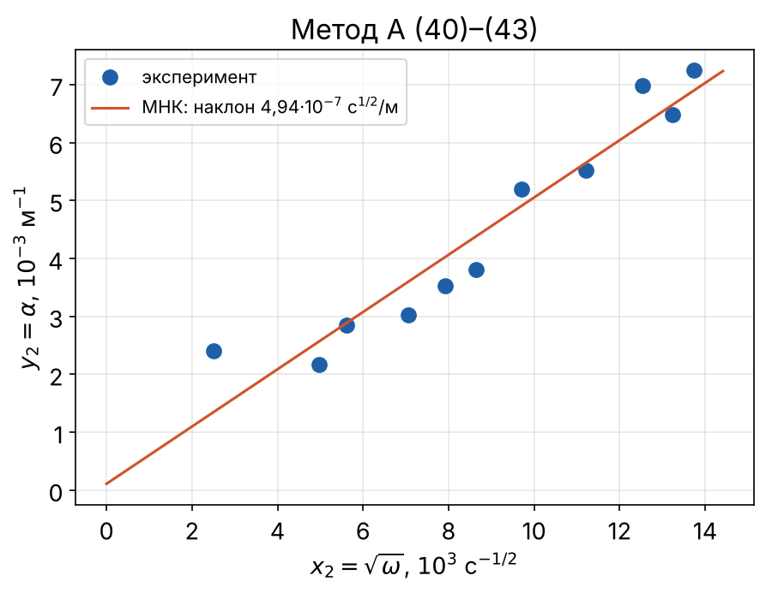
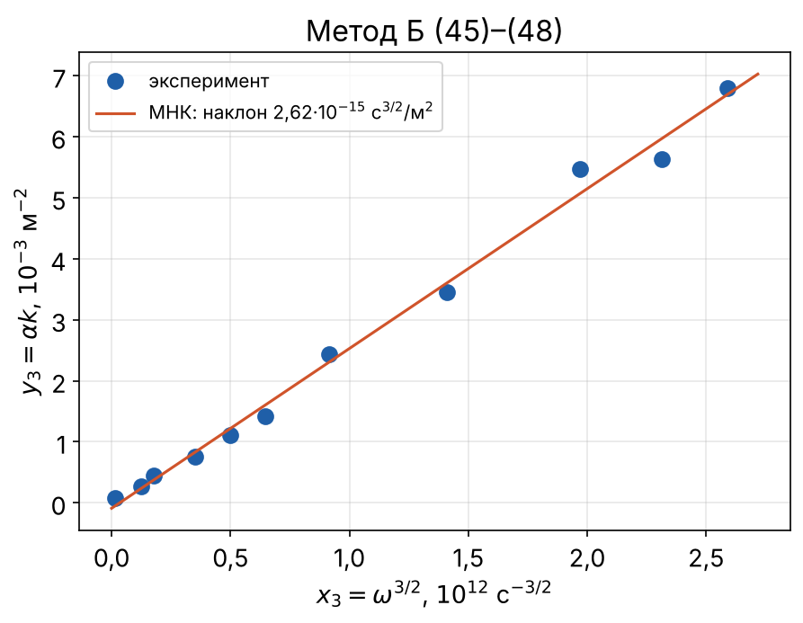
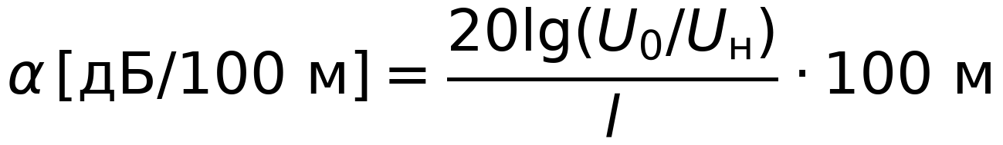
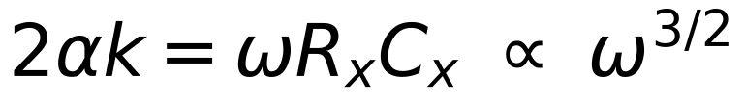
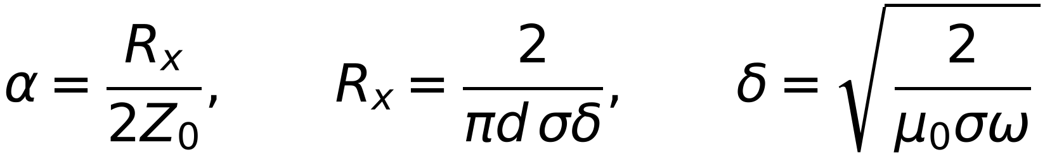
Затухание и проводимость жилы (часть II)
α в таблице слайда 7 от 2,2·10⁻³ до 7,2·10⁻³ м⁻¹, в децибелах это 1,9–6,3 дБ/100 м:
$$α \left[\text{дБ/100 м}\right]=\frac{20lg\left(U_{0}/U_{\text{н}}\right)}{l}⋅100 \text{м}$$
σ_{А} = (5,6 ± 1,1)·10⁷ См/м
σ_{Б} = (4,9 ± 0,3)·10⁷ См/м
У меди 5,9·10⁷ См/м: σ_{А} с ней совпадает, σ_{Б} меньше на 17 %.
$$α=\frac{R_{x}}{2Z_{0}}, R_{x}=\frac{2}{πd σδ}, δ=\sqrt{\frac{2}{μ_{0}σω}}, 2αk=ωR_{x}C_{x}∝ω^{3/2}$$
Скин-эффект: переменный ток вытесняется к поверхности жилы и течёт в слое толщиной δ (65 мкм на 1 МГц, 12 мкм на 30 МГц). Поэтому R_{x} растёт как √ω, и затухание тоже. d = 1,37 мм, μ₀ = 4π·10⁻⁷ Гн/м.
Как мерили
α и k из таблицы на слайде 7. Методы А и Б используют одни и те же амплитуды, поэтому они не независимы.
8

Slide 9
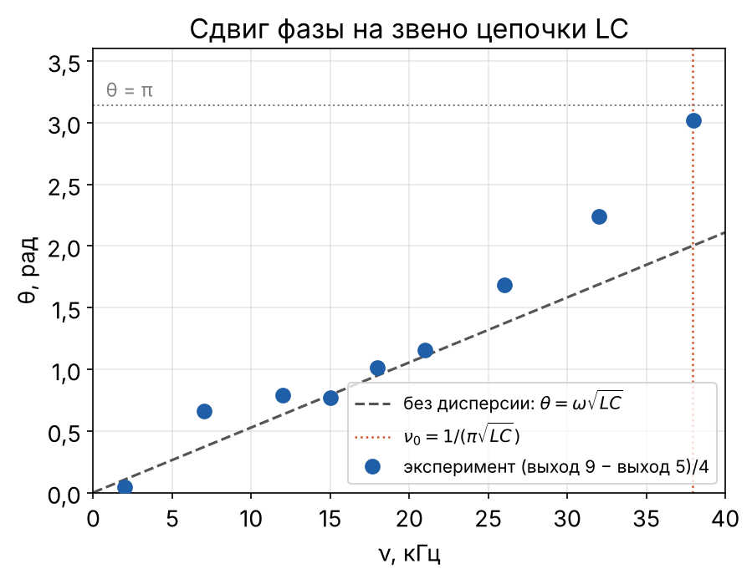
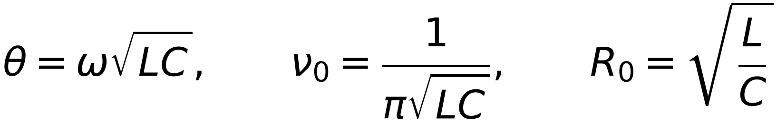
Модель линии: дисперсия и резонансы цепочки
Резонансы цепочки (п. 4)
R = 0: 2,89; 12,83; 21,89; 28,84; 35,03 кГц
R → ∞: 10,0; 19,1; 26,81; 33,53 кГц
Искали по максимуму сигнала на входе от 2 кГц до ν₀. При R = 0 на конце узел напряжения, при R → ∞ пучность. На самой низкой частоте 2,89 кГц на цепочке укладывается четверть волны (слайд 10).
ν₀ = 37,91 кГц, R₀ = 178,6 Ом
На магазине подобрали 178,2 Ом: при нём размах на всех выходах почти одинаковый.
До 21 кГц точки в среднем идут по прямой θ = ω√(LC), как в кабеле (сильнее всего выпадает 7 кГц). Выше 25 кГц они уходят вверх от прямой и у ν₀ доходят до π. Скорость волны в цепочке зависит от частоты, это и есть дисперсия. В кабеле её не было.
Выше ν₀ волна по цепочке не проходит: на 38 кГц θ уже почти π, соседние звенья колеблются в противофазе.
$$θ=ω\sqrt{LC}, ν_{0}=\frac{1}{π\sqrt{LC}}, R_{0}=\sqrt{\frac{L}{C}}$$
θ: сдвиг фазы на одном звене; ω = 2πν; ν₀: частота, выше которой волна по цепочке не проходит; R₀: нагрузка, при которой нет отражения; L, C: индуктивность и ёмкость звена.
Как мерили
R₀ на магазине. Δx курсором от генератора до выходов 5 и 9, сдвиг на звено θ = 2πν(Δx₉ − Δx₅)/4 плюс целое число периодов (θ растёт с ν и не больше π). Резонансы при R = 0 и R → ∞ по максимуму на входе.
9

Slide 10
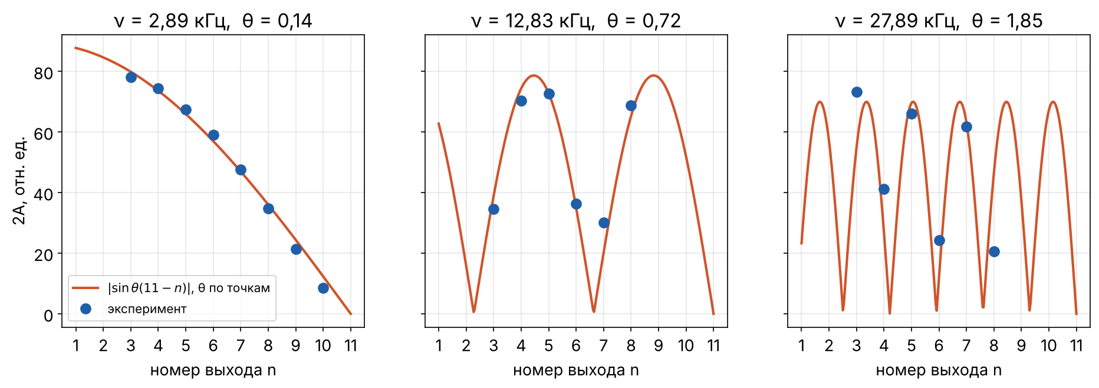
Распределение амплитуды вдоль цепочки, R = 0
2,89 кГц. Узел на конце, пучность у входа: на цепочке четверть волны. θ по точкам 0,14 ± 0,02, а ω√(LC) = 0,15: дисперсии ещё нет.
12,83 кГц. Максимумы у выходов 4–5 и 8, минимум между 6 и 7. θ по точкам 0,72 ± 0,01, по сдвигу фаз (слайд 9) около 0,78, ω√(LC) = 0,68.
27,89 кГц. Размах чередуется через выход. θ по точкам 1,85 ± 0,03, по сдвигу фаз около 1,86, а ω√(LC) = 1,47: оба измерения показывают дисперсию.
Как мерили
R = 0, размах 2A на выходах снимали курсором Δy (отн. ед.). Кривая 2A = A·|sin θ(11 − n)|: узел на закороченном конце (n = 11), по точкам находили θ и A. Из θ и π − θ, которые дают одинаковые точки, брали то, что согласуется со слайдом 9.
10

Slide 11
Выводы
1.
В кабеле РК 50-4-11 дисперсии нет в диапазоне 1–40 МГц: резонансы равноотстоящие, ФЧХ и k² − α² от ω² линейны. V_{ф} = (2,010 ± 0,008)·10⁸ м/с совпадает с V_{гр} = (2,02 ± 0,03)·10⁸ м/с, сигнал проходит 50,5 м за 251 нс.
2.
L_{x} = 249 нГн/м, C_{x} = 99,5 пФ/м, на 3–4 % отличаются от расчёта по размерам кабеля. ε = 2,17, μ = 1,03, диэлектрик полиэтилен (ε = 2,25).
3.
Затухание 1,9–6,3 дБ/100 м растёт как √ω (скин-эффект). Удельная проводимость жилы по формулам описания σ_{А} = (5,6 ± 1,1)·10⁷, σ_{Б} = (4,9 ± 0,3)·10⁷ См/м, у меди 5,9·10⁷.
4.
В цепочке LC есть дисперсия: выше 25 кГц сдвиг фазы на звено растёт быстрее, чем ω√(LC), и у ν₀ = 37,9 кГц доходит до π. На 27,89 кГц θ по распределению амплитуды (1,85) совпало с измеренным по сдвигу фаз (1,86). Подобранная нагрузка 178,2 Ом совпала с √(L/C) = 178,6 Ом.
11

